Slide 1
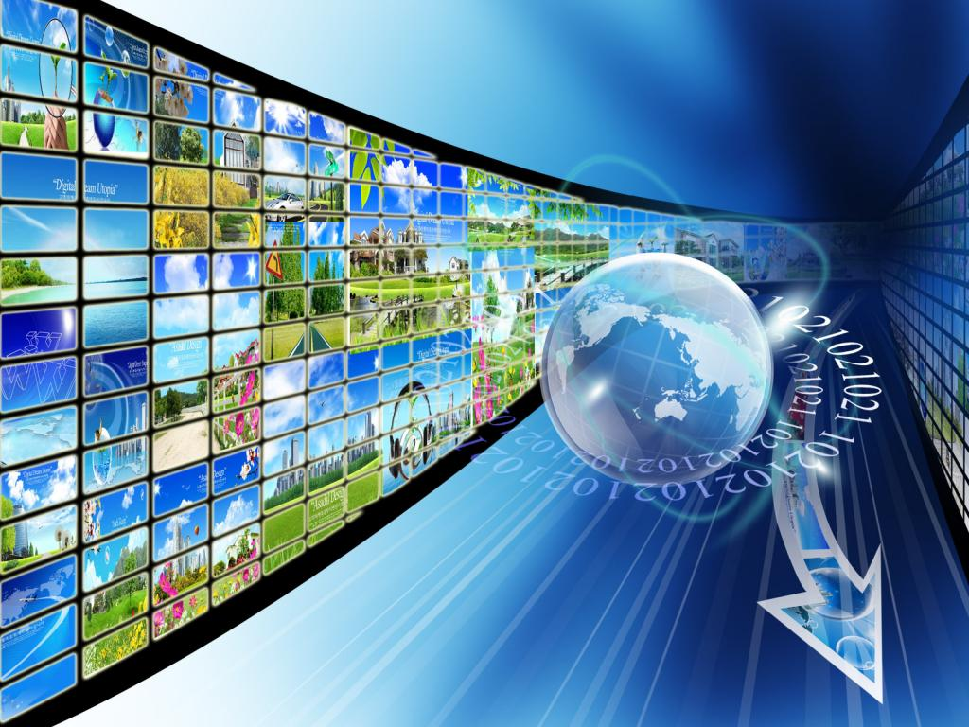
Информатика и ИТ
7
класс
ИНФОРМАЦИОННЫЕ ТЕХНОЛОГИИ

Slide 2
ПЛАН УРОКА
Проверка самостоятельной работы
Понятие «Технология»
Информационные технологии
Дисциплина информационных технологий
Отрасль информационных технологий
История информационных технологий
Основные черты информационных технологий

Slide 3
ПРОВЕРКА САМОСТОЯТЕЛЬНОЙ РАБОТЫ
В кодировке ASCII каждый символ кодируется 8 битами. Укажите информационный объём сообщения
A FRIEND IN NEED IS A FRIEND INDEED!
Решение: 36 · 8 = 288 бит = 36 байт

Slide 4
ПРОВЕРКА САМОСТОЯТЕЛЬНОЙ РАБОТЫ
Решение: 1280 · 1024 · 32/8/1024/1024 = 5 Мбт
Ответ: 5 Мбт

Slide 5
ПОНЯТИЕ ТЕХНОЛОГИЯ
Слово «технология» (греческое) составлено из слов «techne» мастерство, искусство, умение и «logos» - наука, и означает последовательное выполнение определенных действий с помощью необходимых средств, методов и условий для достижения намеченной цели.

Slide 6
ИНФОРМАЦИОННЫЕ ТЕХНОЛОГИИ
При полном изучении любого процесса объём накопленной информации и степень её взаимосвязи бывает настолько сложным, что их обработка практически невозможна без дополнительных средств и инструментов. С развитием науки и техники процесс сбора, обработки и передачи информации стал намного эффективнее. В этом процессе главная роль отведена компьютерам и другим техническим средствам. Их применение привело не только к ускорению обмена информацией, но и к ускорению поиска нужной информации и её обработке, стало возможным сохранение всех её ранее указанных свойств.

Slide 7
ИНФОРМАЦИОННЫЕ ТЕХНОЛОГИИ
(информационно-коммуникационные технологии)
информации
Специалистов в области информационных систем и технологий часто называют ИТ- или IT-специалистами.

Slide 8
ДИСЦИПЛИНА ИНФОРМАЦИОННЫХ ТЕХНОЛОГИЙ
ИТ технологии охватывают все области
создания
хранения
восприятия
передачи
информации
и не только компьютерные технологии

Slide 9
ОТРАСЛЬ ИНФОРМАЦИОННЫХ ТЕХНОЛОГИЙ
занимается
созданием
развитием
эксплуатацией
информационных систем

Slide 10
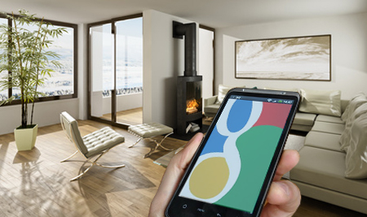
ИТ - ТЕХНОЛОГИ ПРИЗВАНЫ
решать задачи по эффективной организации информационного процесса для снижения затрат
времени
материальных
ресурсов
труда
энергии
во всех сферах человеческой жизни
и современного общества.

Slide 11
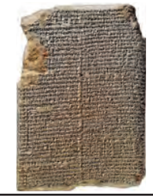
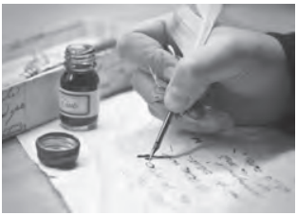
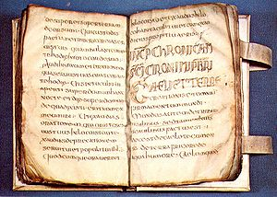
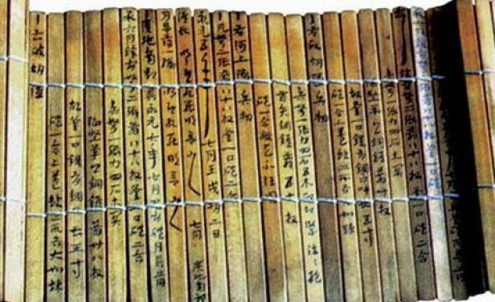
ИНФОРМАЦИОННЫЕ ТЕХНОЛОГИИ
Технология написания информации (текста):

Slide 12
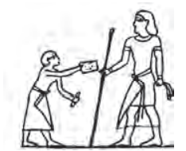
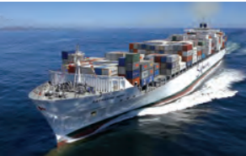
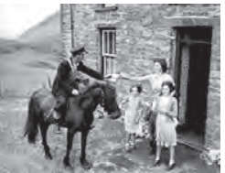
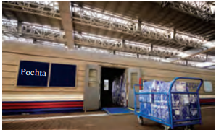
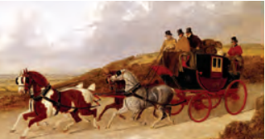
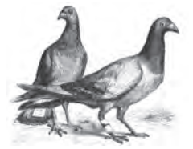
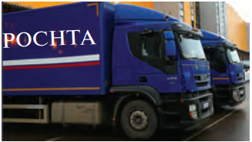
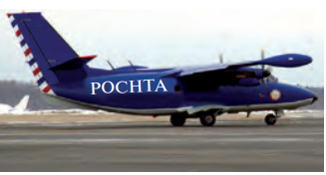
ИНФОРМАЦИОННЫЕ ТЕХНОЛОГИИ
Технология средств доставки информации (письма):

Slide 13
ИНФОРМАЦИОННЫЕ ТЕХНОЛОГИИ
Информационная технология
Внутренняя
Внешняя
способы и методы
технические средства
беседа, урок,
тестирование, опрос,
способы и методы проведения уроков
карандаш, ручка, тетрадь, бумага, мел, доска, проектор, экран,
кодоскоп, кабинет, стол, стул,
ученик, учитель, завуч, директор,
книга, компьютер

Slide 14
ОСНОВНЫЕ ЧЕРТЫ СОВРЕМЕННЫХ ИТ
ИТ - технологии охватывают все ресурсы необходимые для управления информацией
особенно компьютеры, программное обеспечение и сети необходимые для
создания
хранения
управления
передачи
поиска
информации

Slide 15
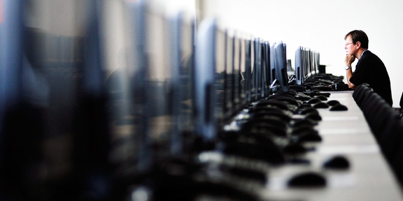
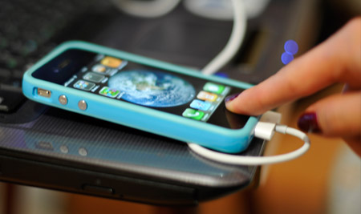
ИТ - ТЕХНОЛОГИИ ВКЛЮЧАЮТ В СЕБЯ
Сети
Терминалы
Услуги

Slide 16
ИНФОРМАЦИОННЫЕ ТЕХНОЛОГИИ
Кроме вычислительной техники
информационные технологии включают
и технические средства связи,
телевидение и радио.
Информатика и информационные
технологии взаимодополняют друг друга.

Slide 17
ЗАКРЕПЛЕНИЕ
Что понимается под информационными технологиями?
Приведите пример внешних составляющих информационных технологий.

Slide 18
ЗАДАНИЕ ДЛЯ САМОСТОЯТЕЛЬНОЙ РАБОТЫ
Информацию, данную в таблице, разделите на группы внешних и внутренних составляющих информационных технологий:

